Slide 1
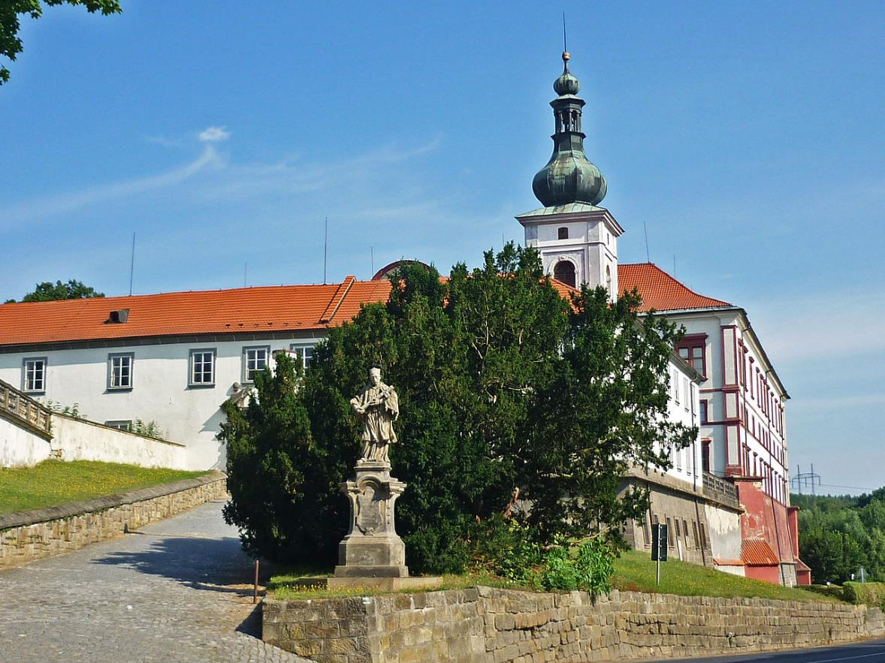
Symbolika libereckého regionu
Tematické exkurze 2023

Slide 2
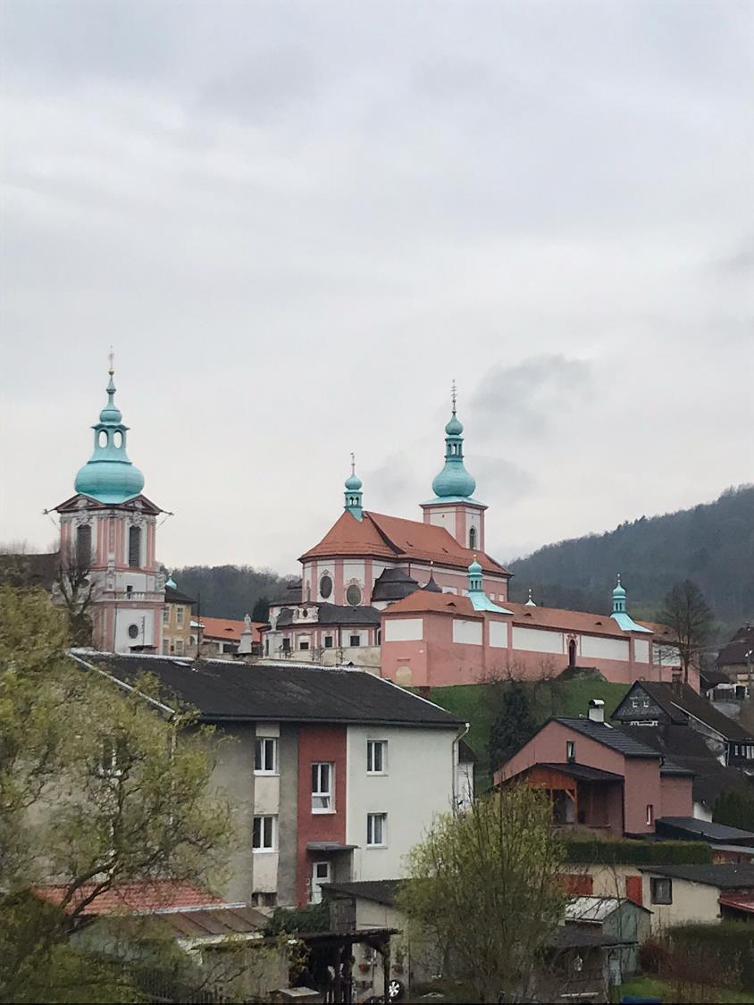
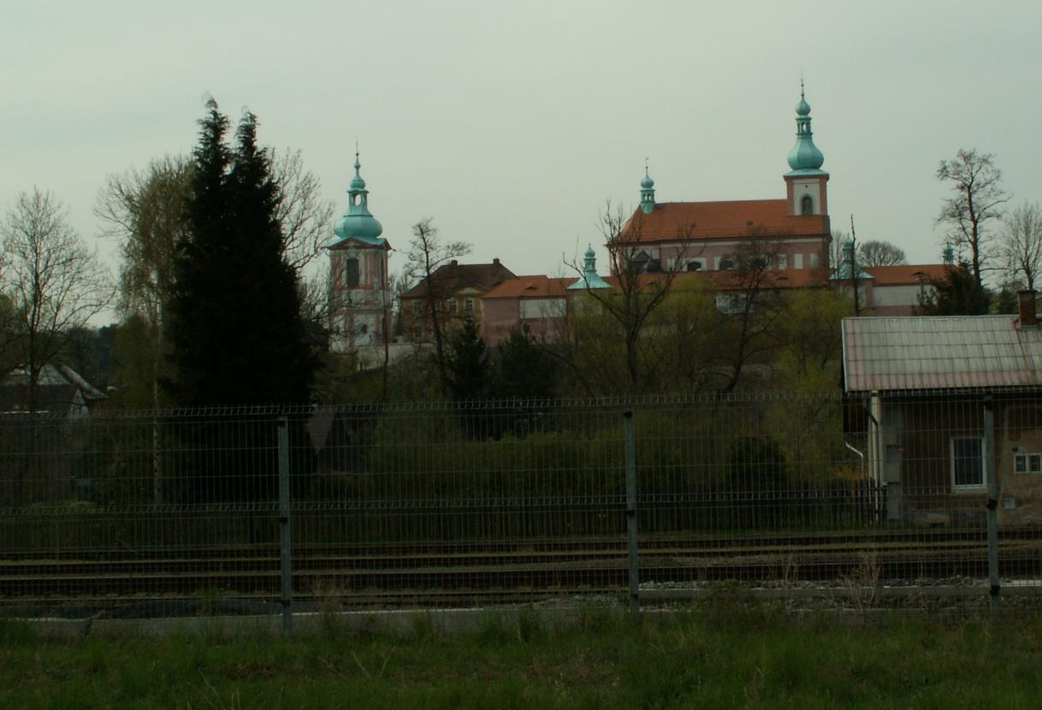
Horní Police a Žandov,
20. 4. 2023

Slide 3

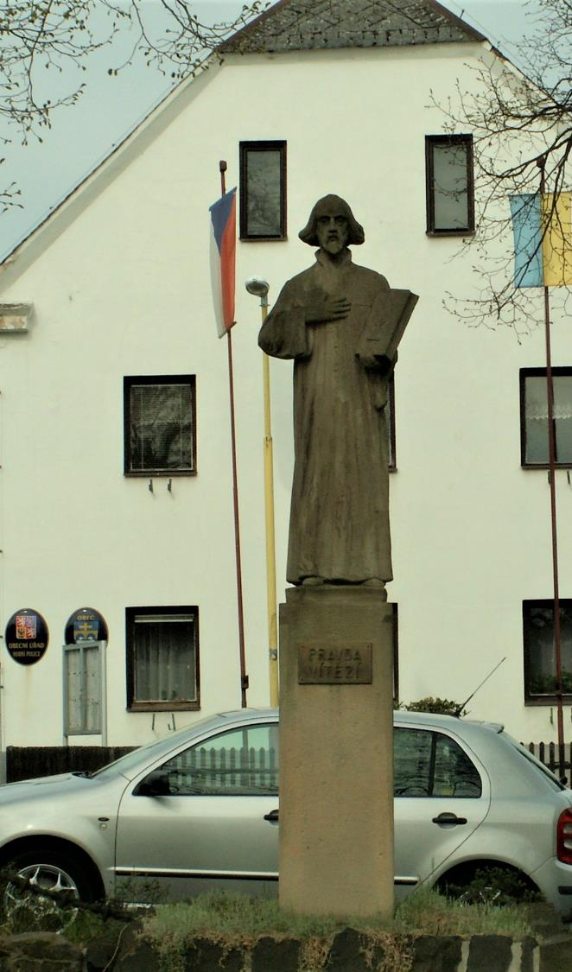
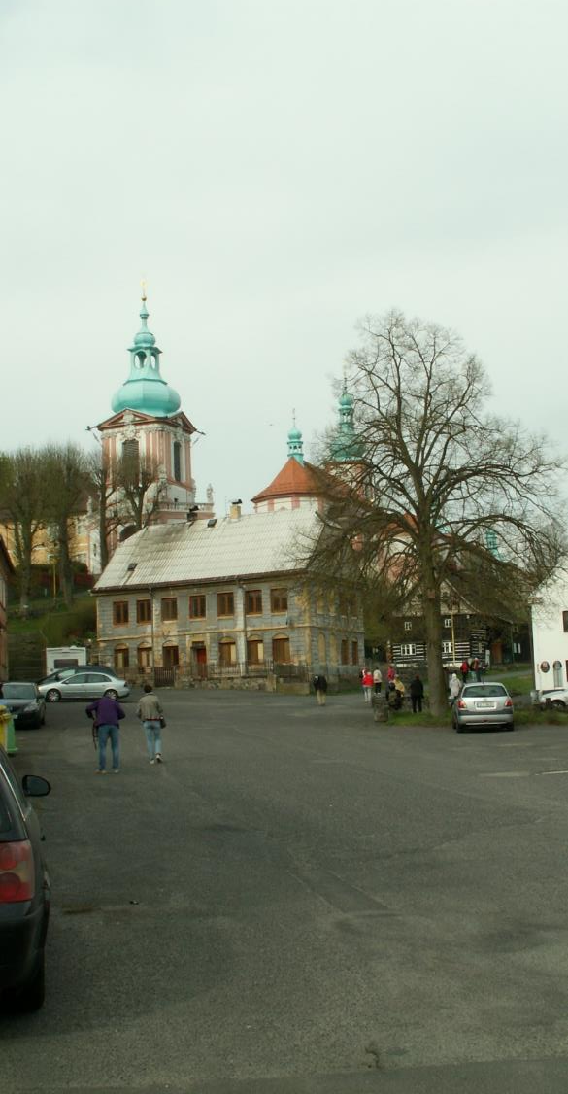

Slide 4
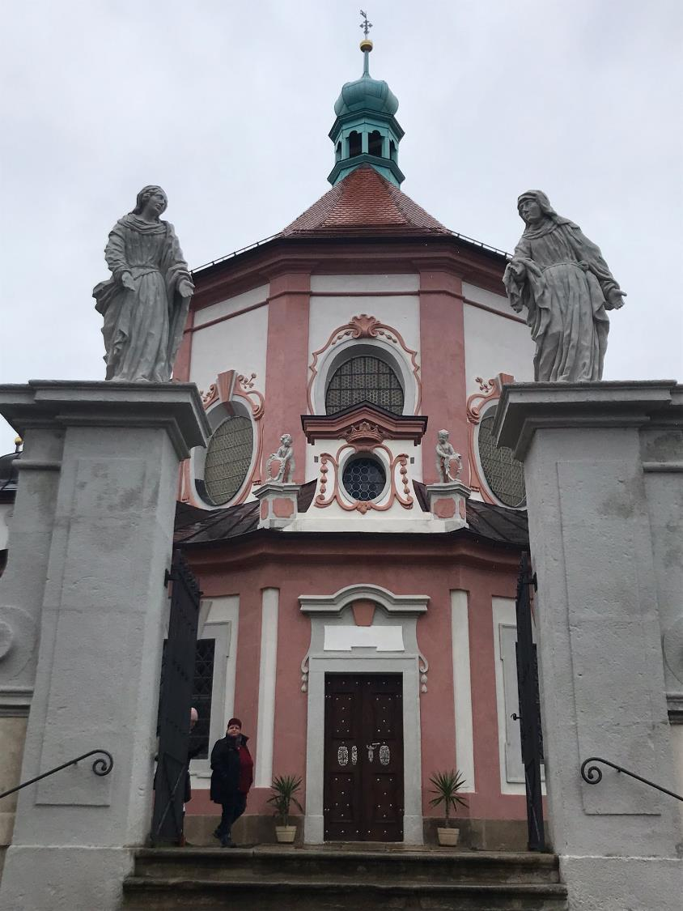
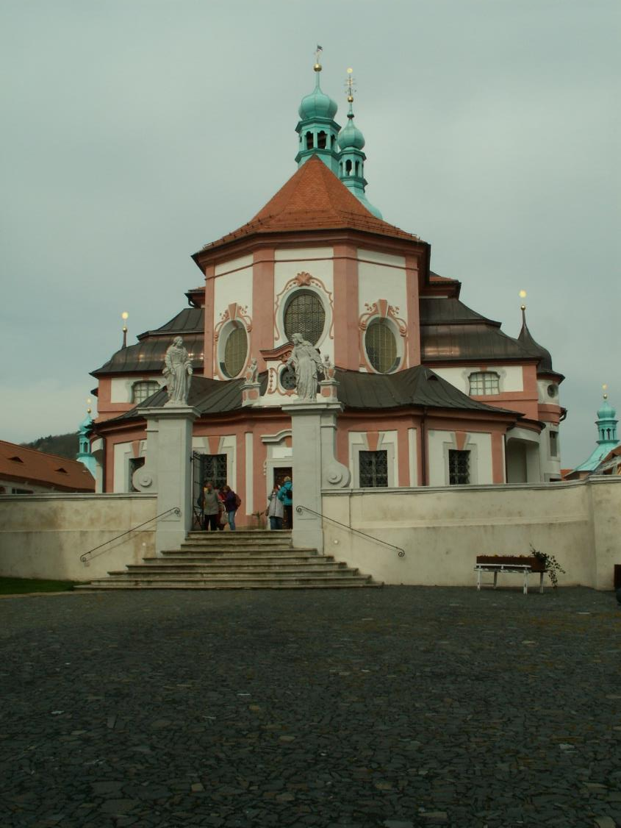

Slide 5
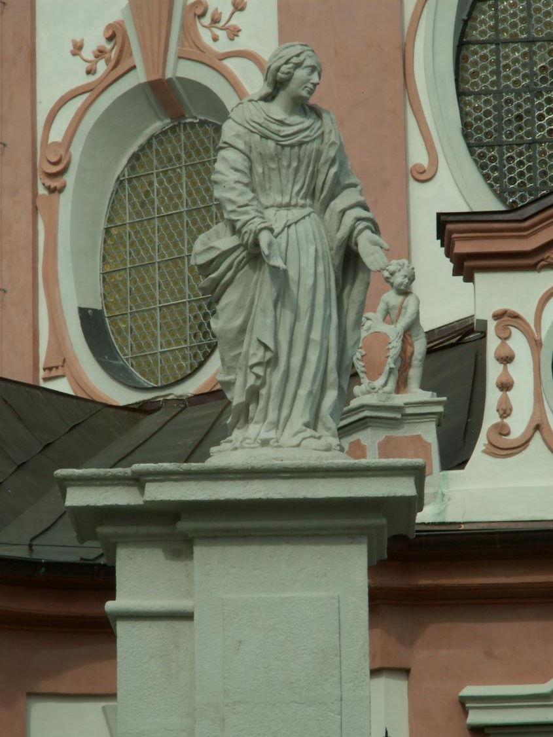
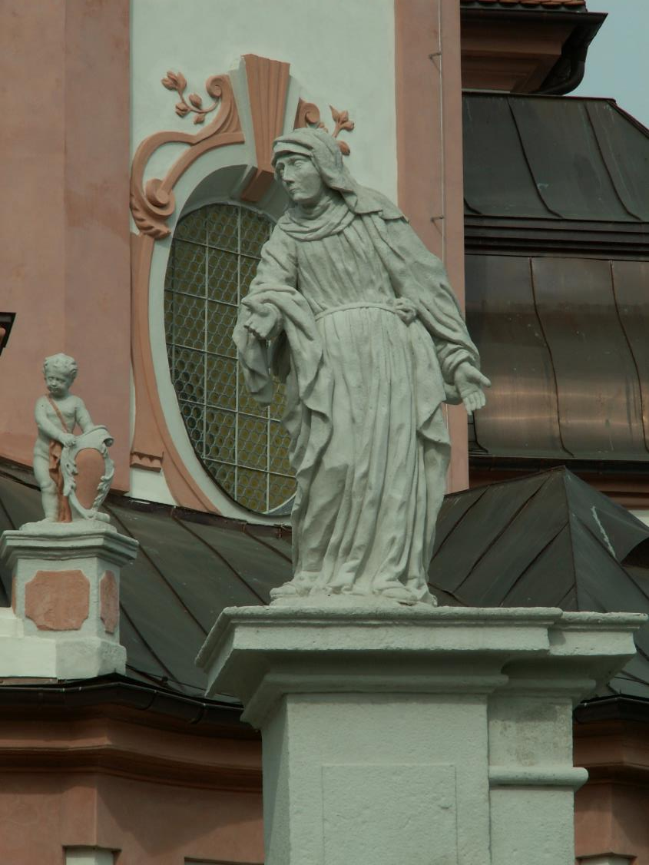

Slide 6
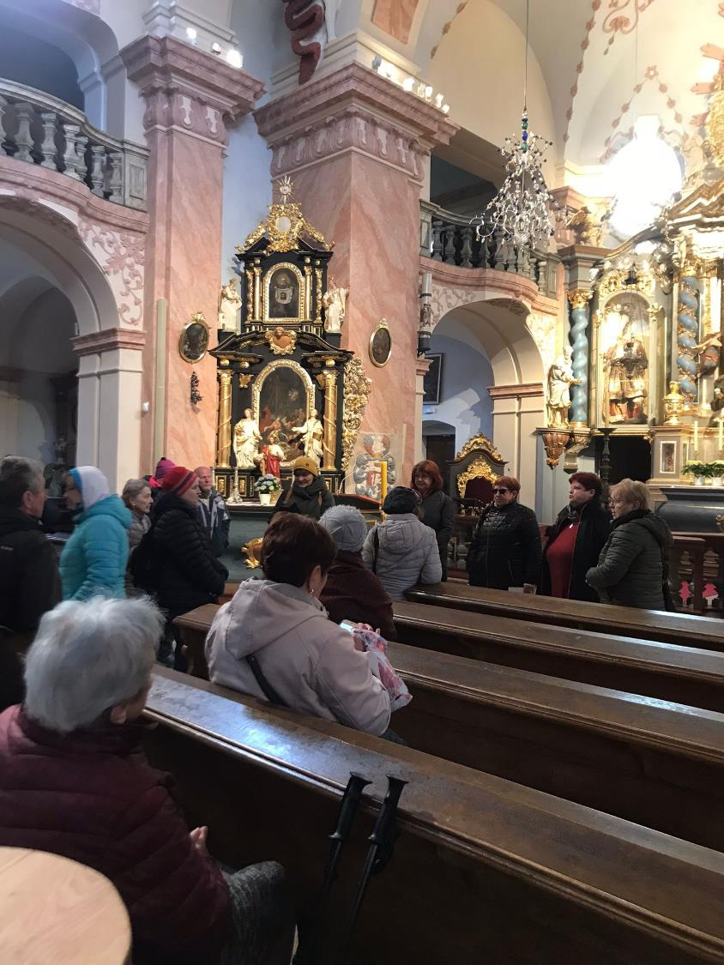
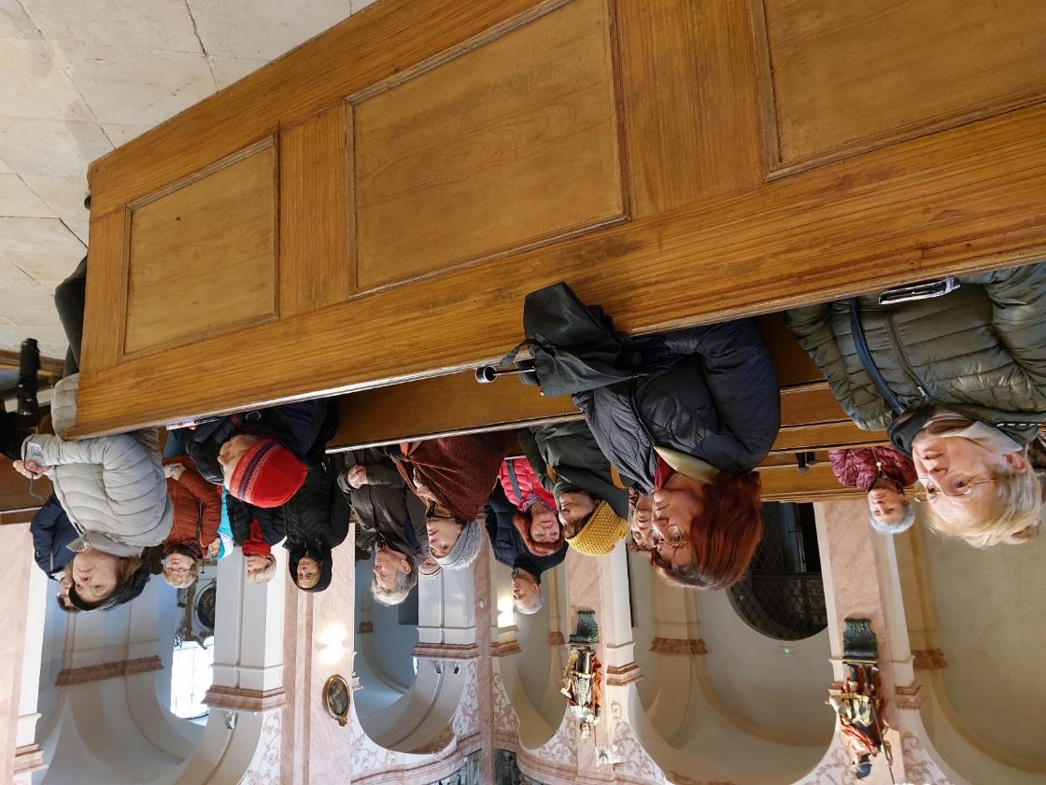

Slide 7
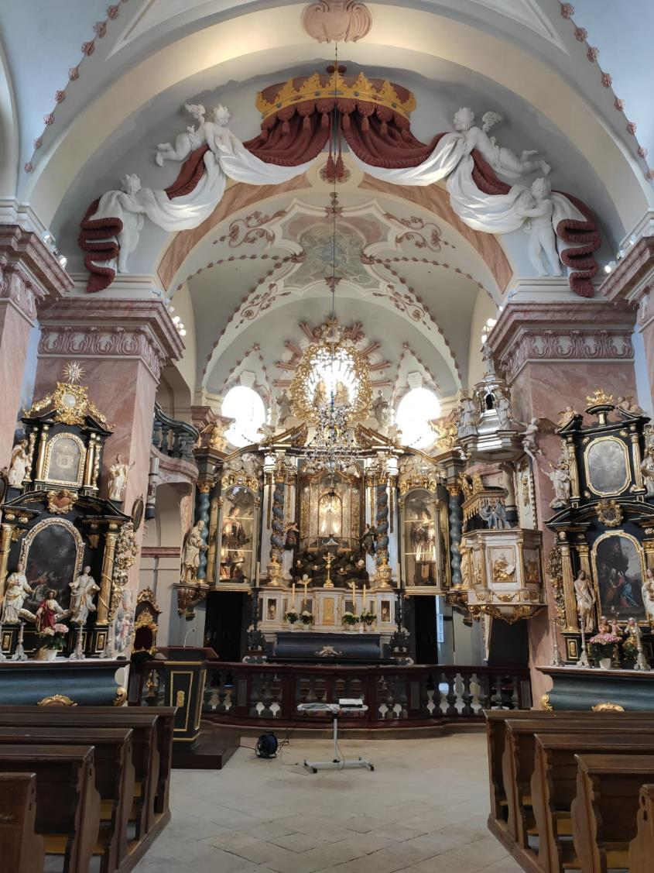
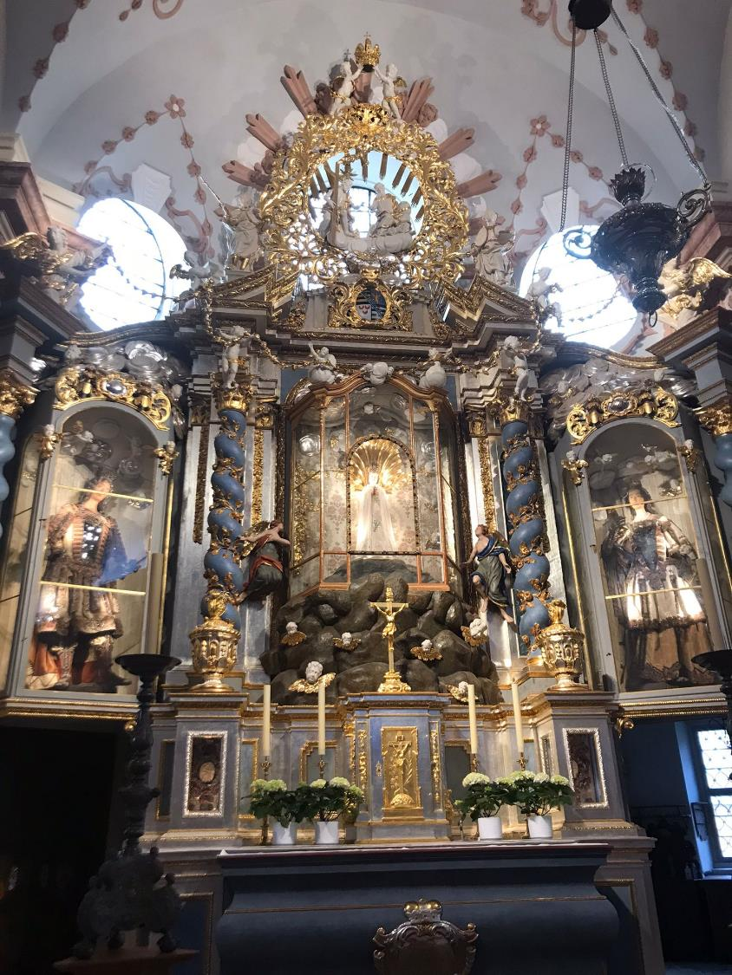

Slide 8
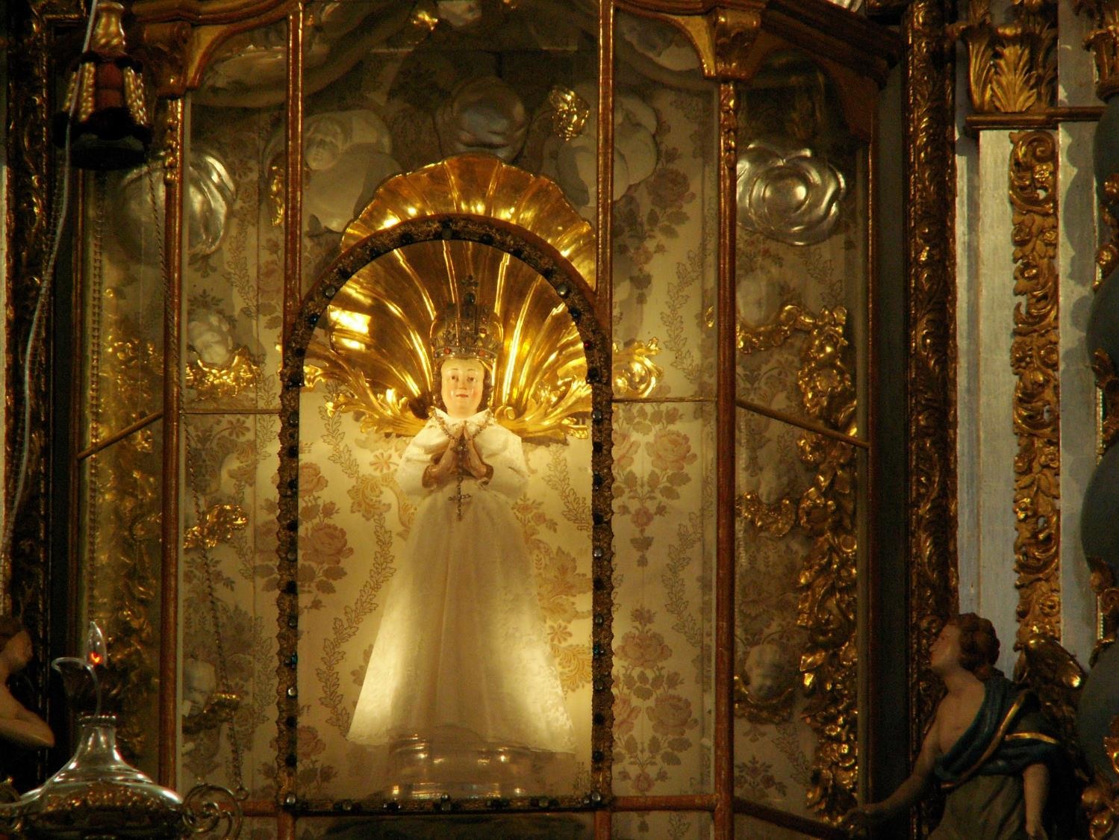
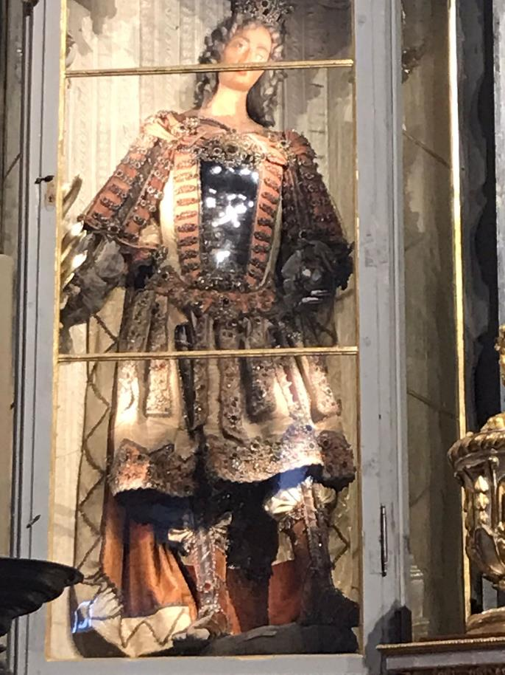

Slide 9
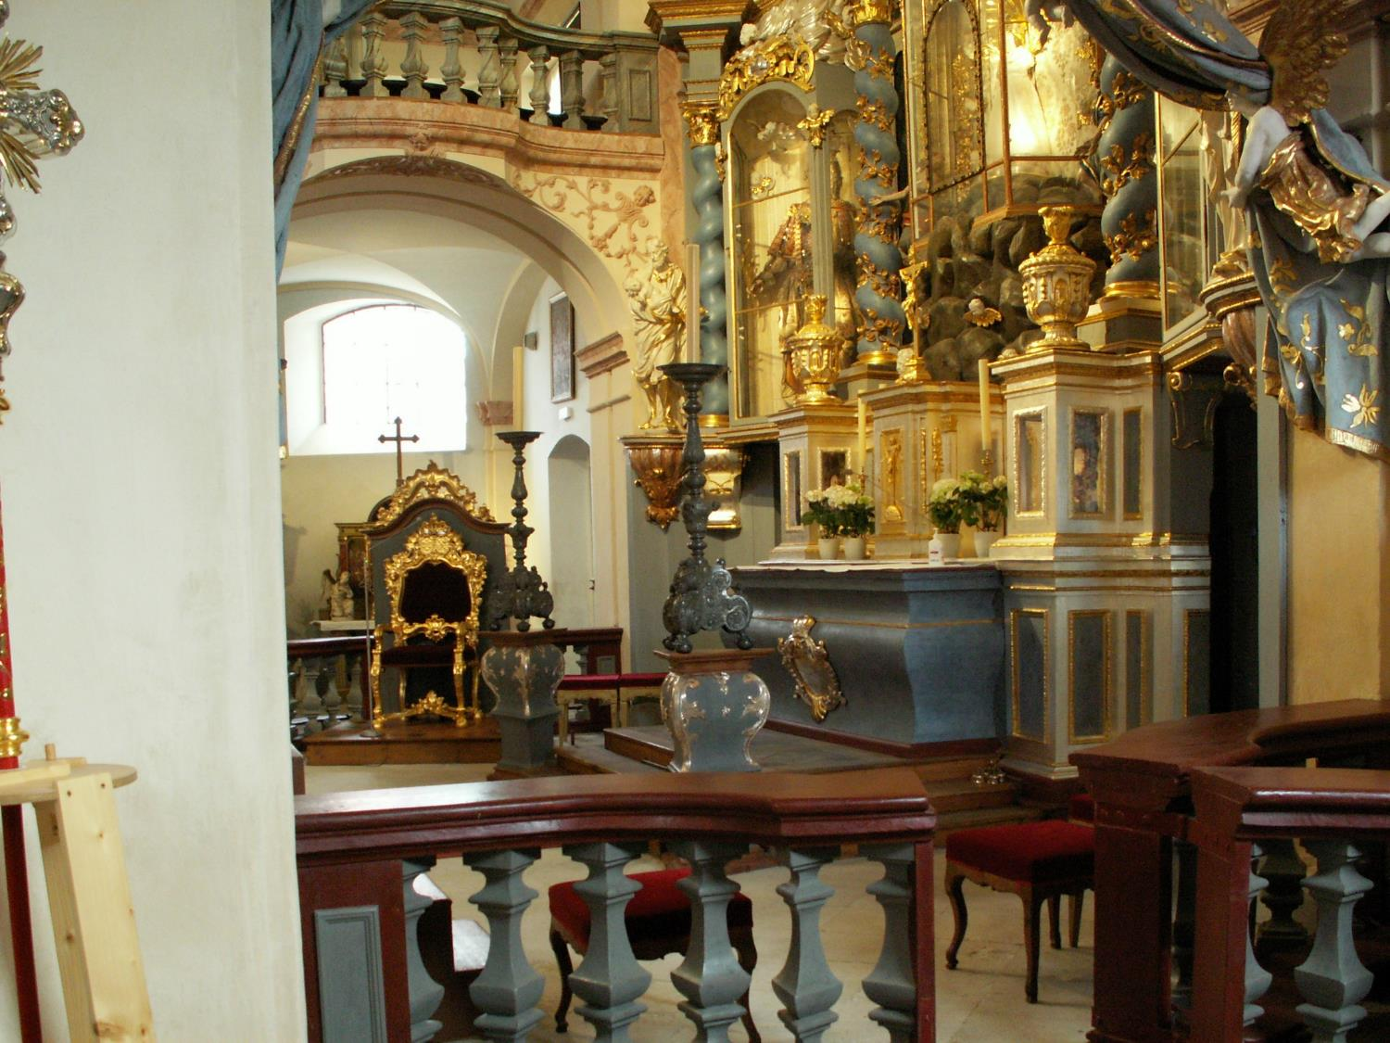
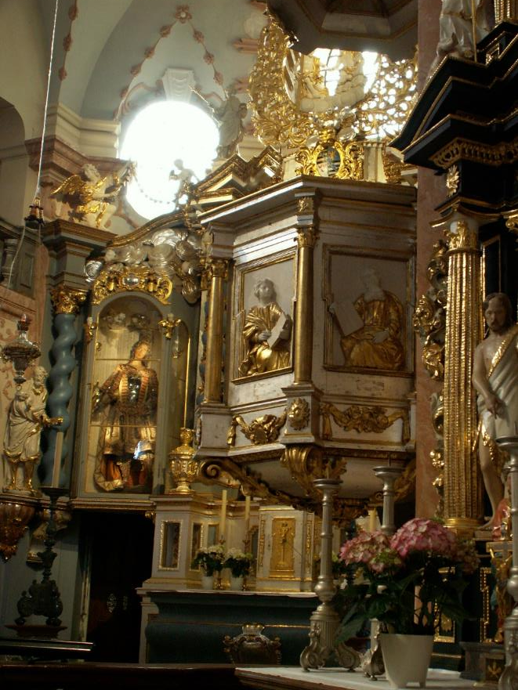

Slide 10
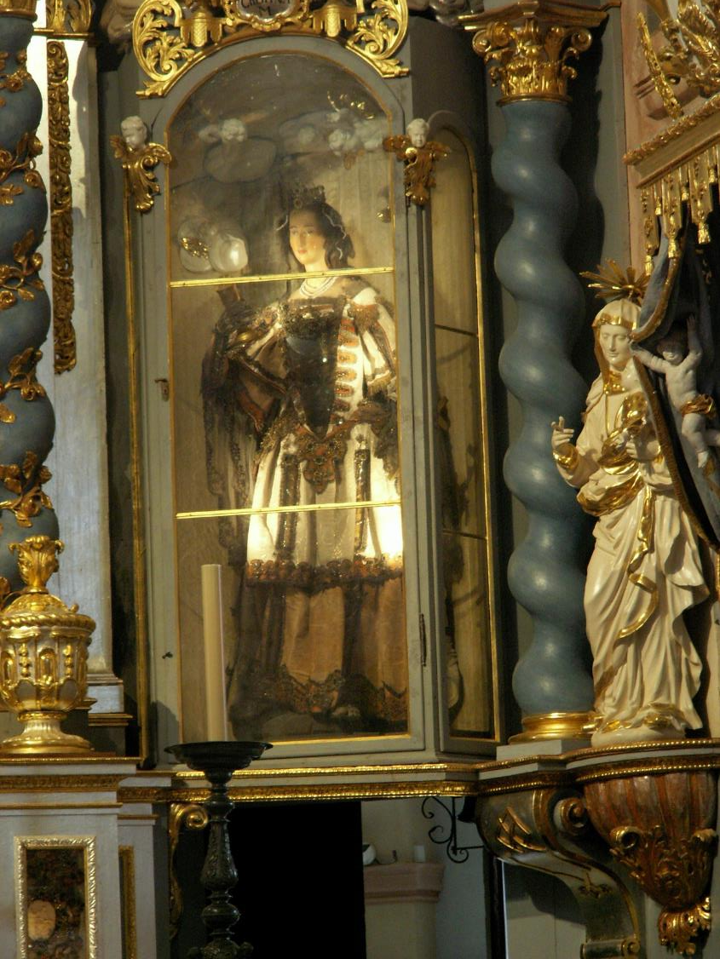
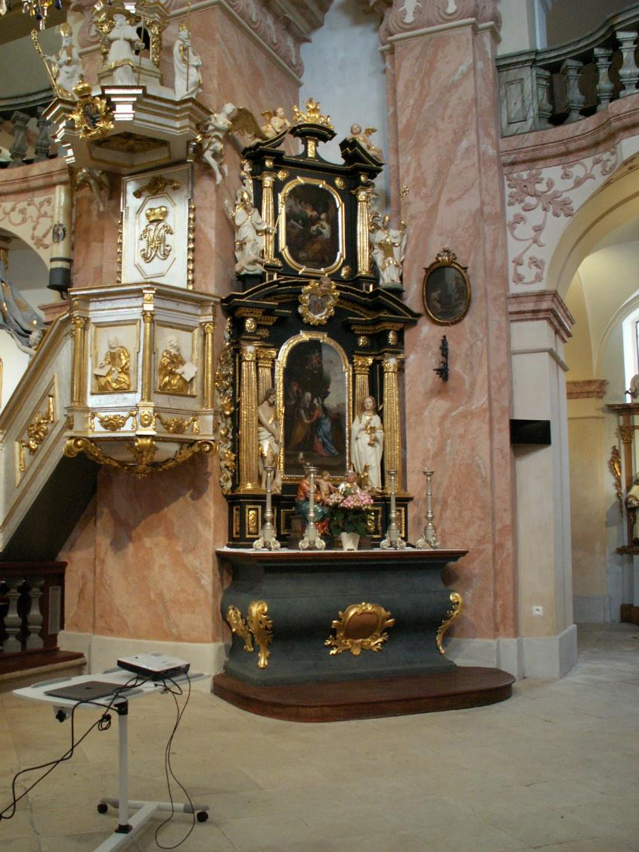

Slide 11
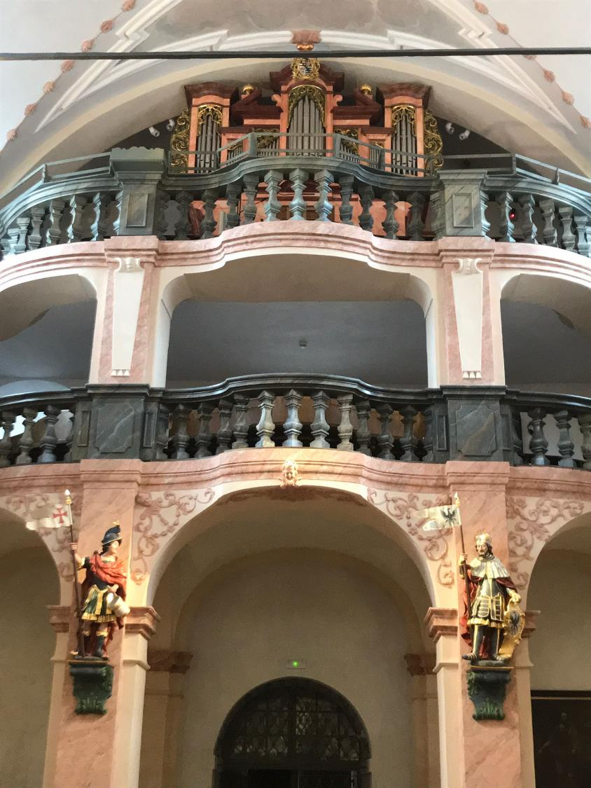
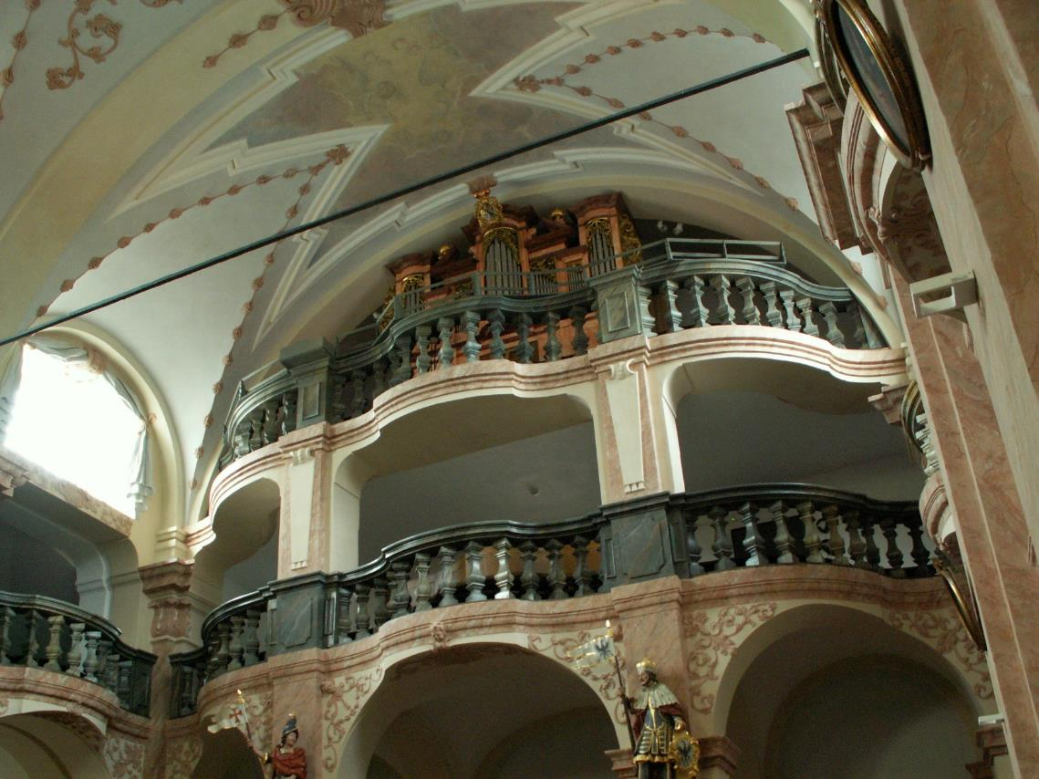

Slide 12
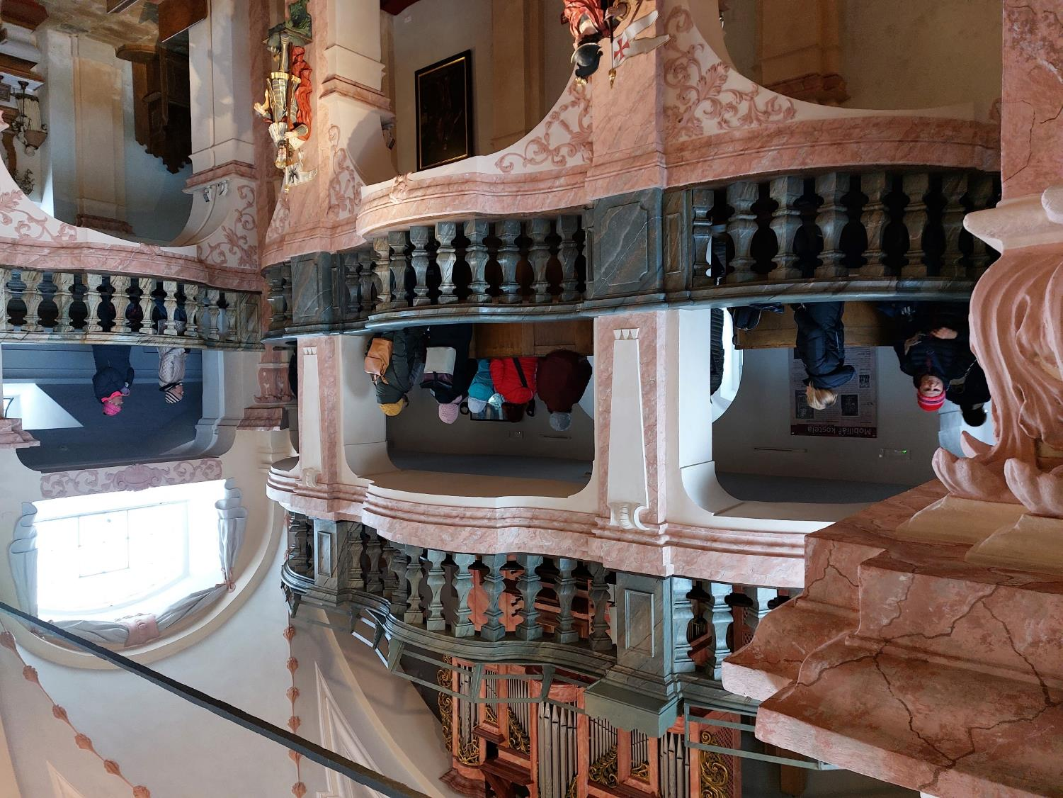

Slide 13
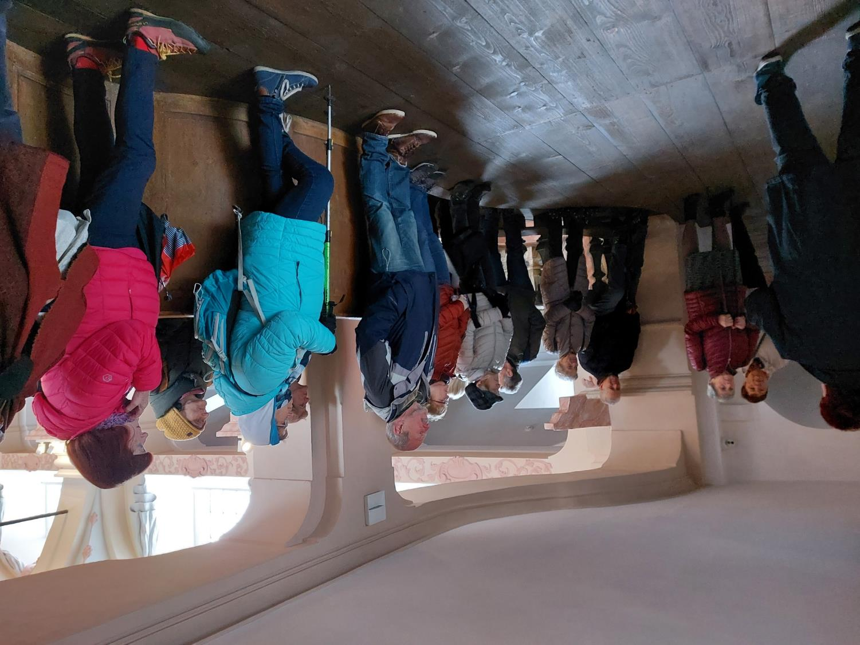
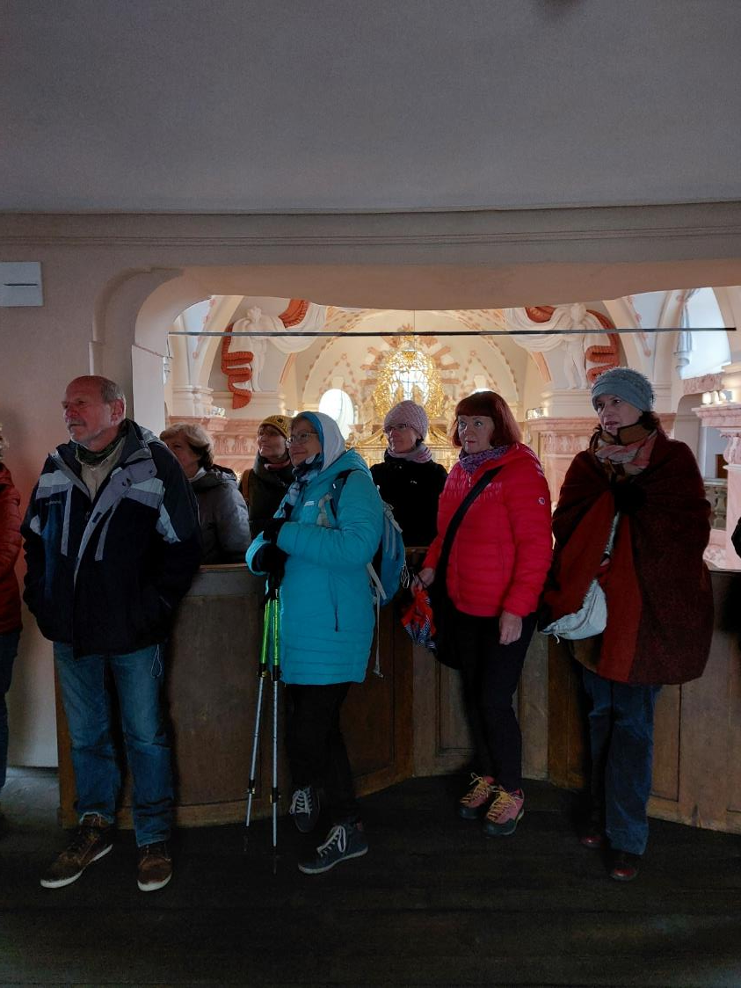

Slide 14
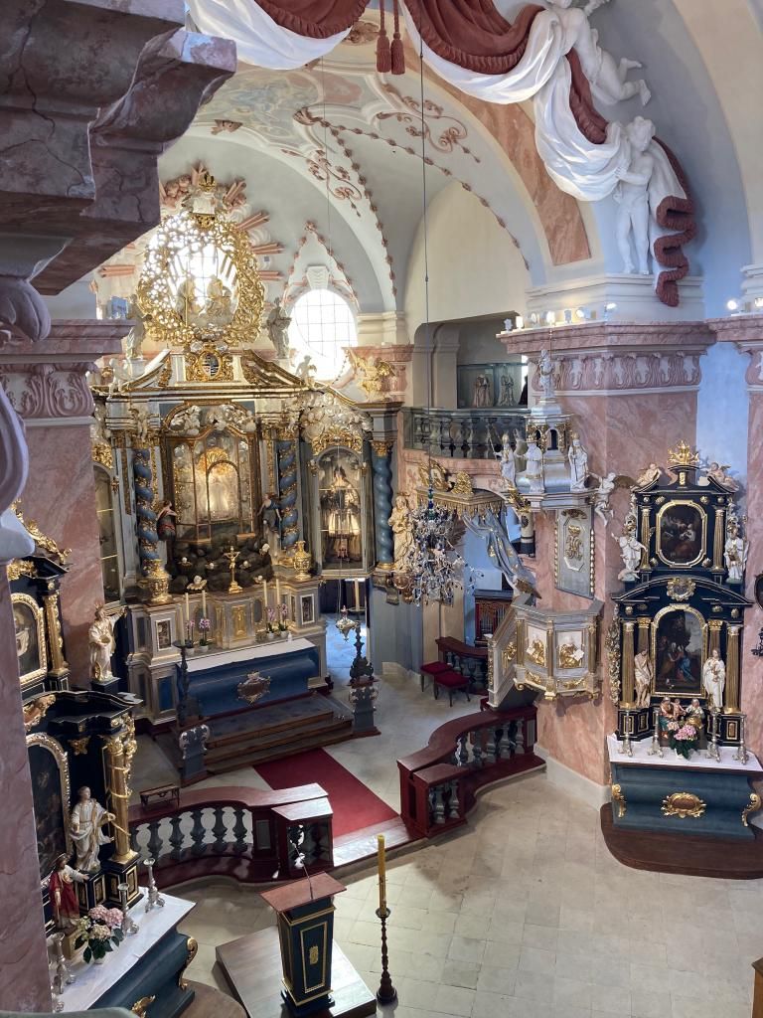
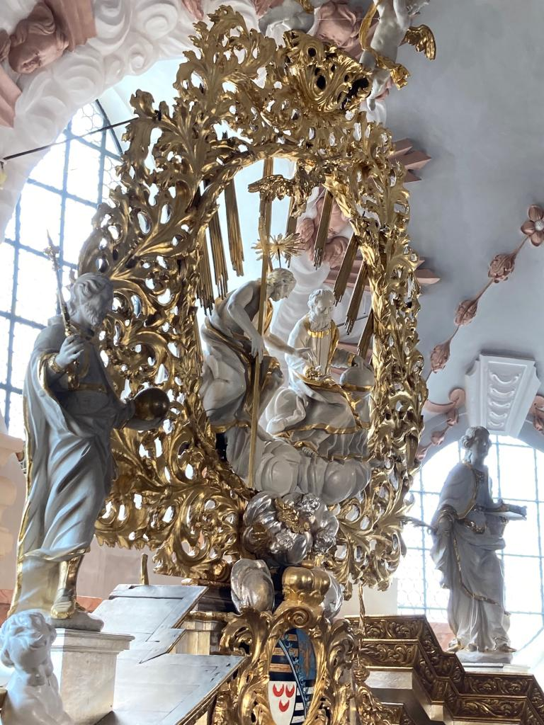

Slide 15
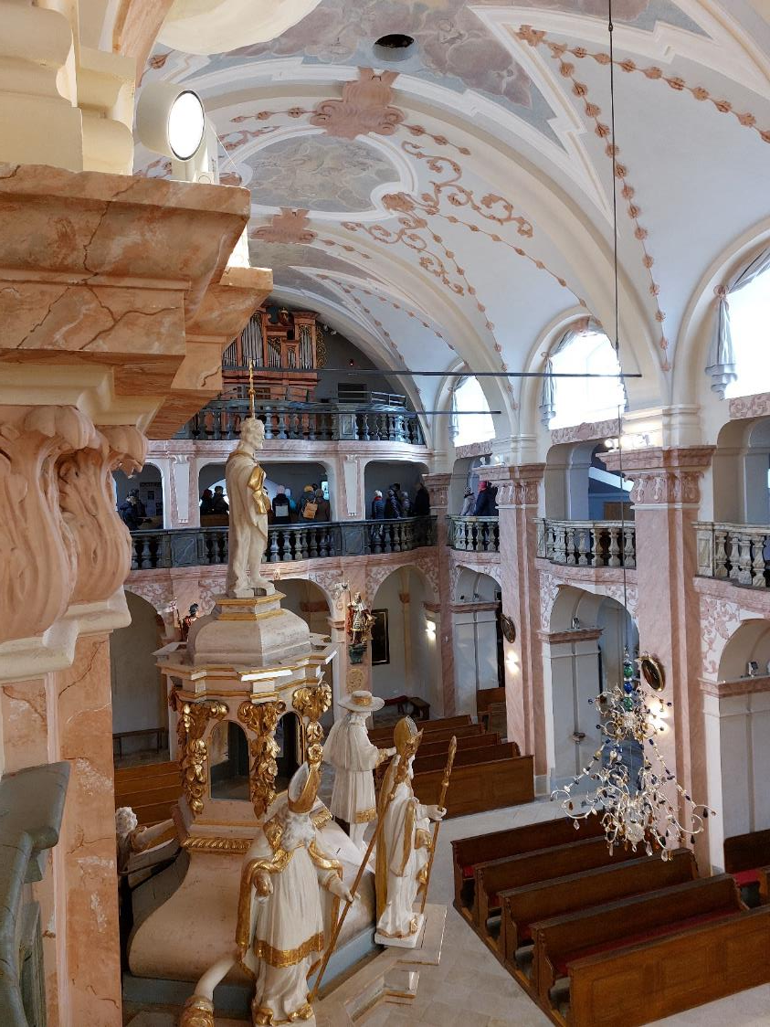
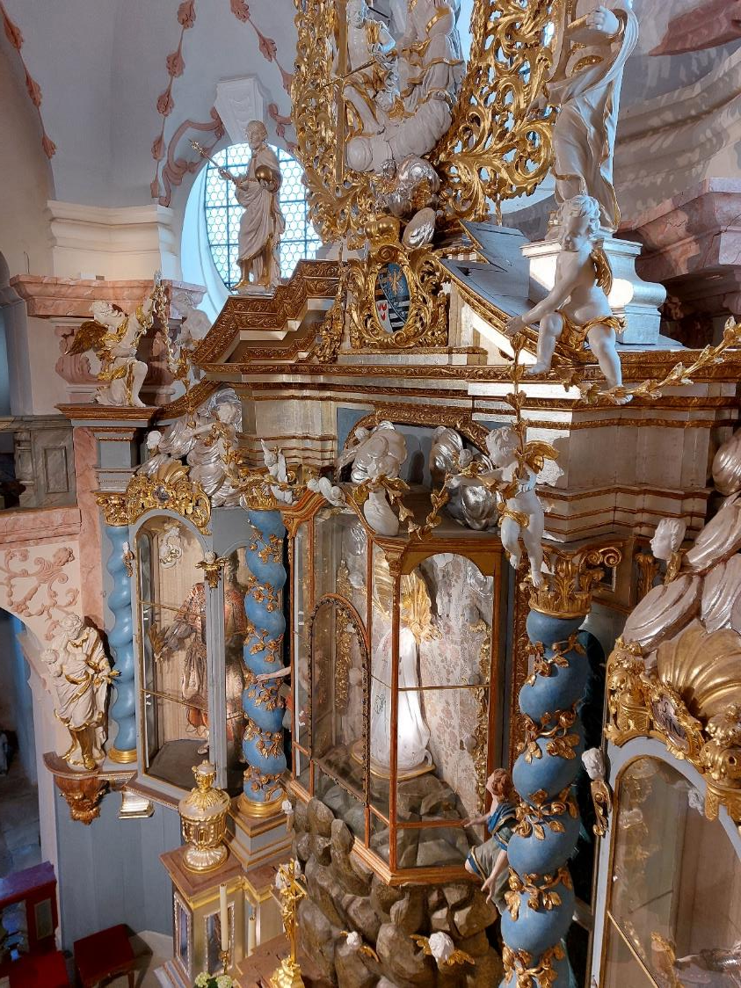

Slide 16
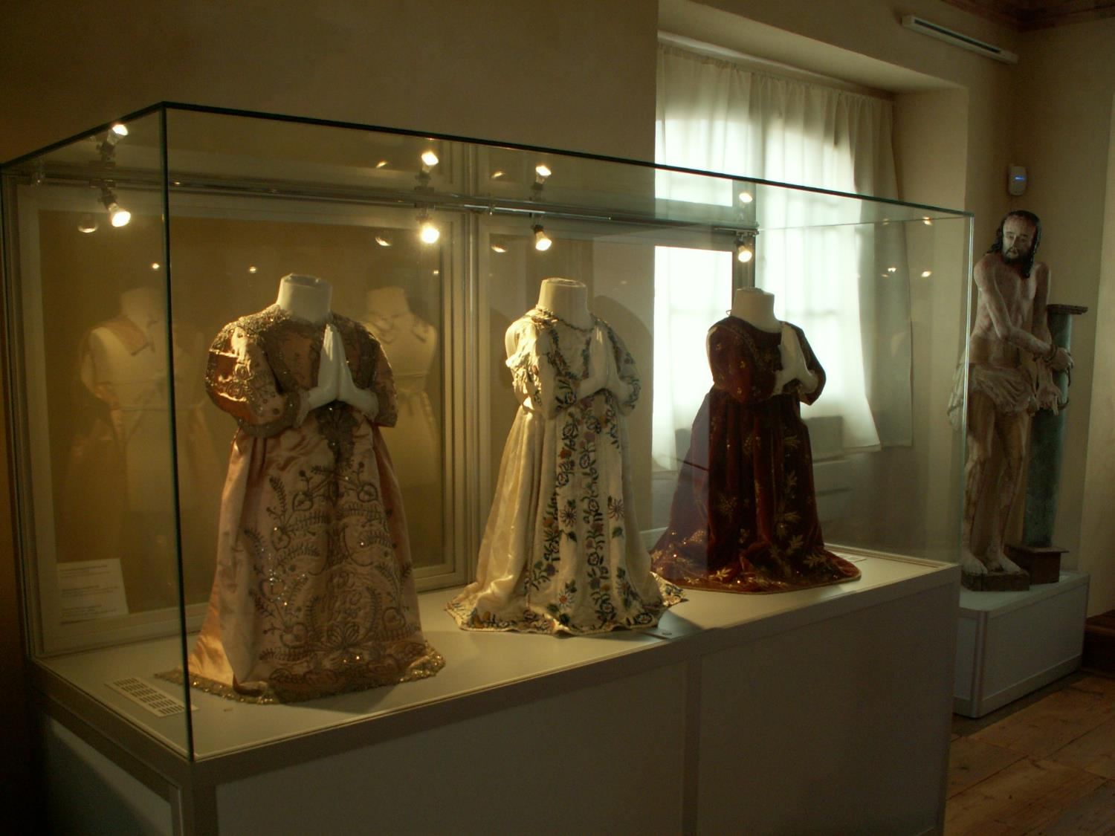
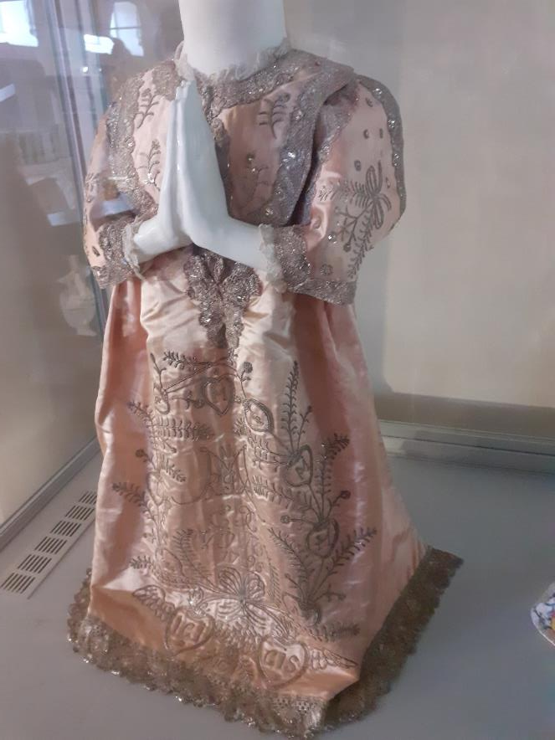

Slide 17
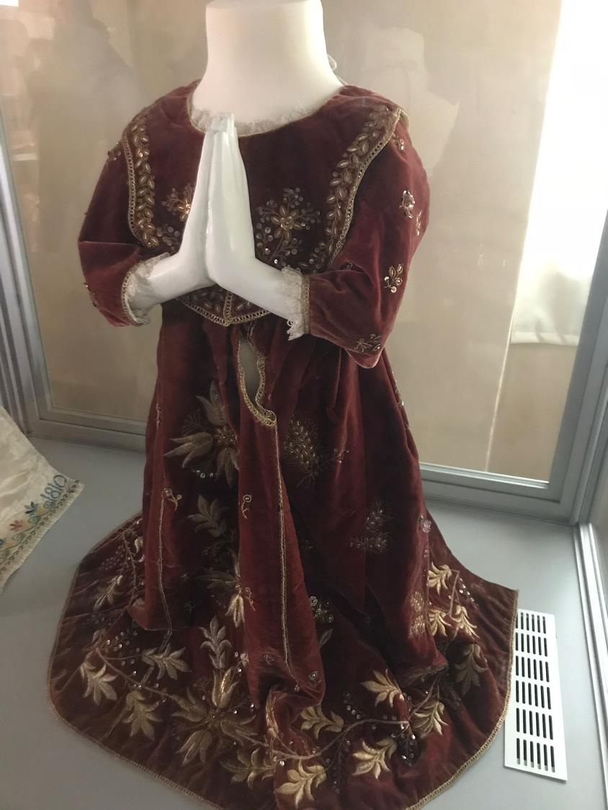
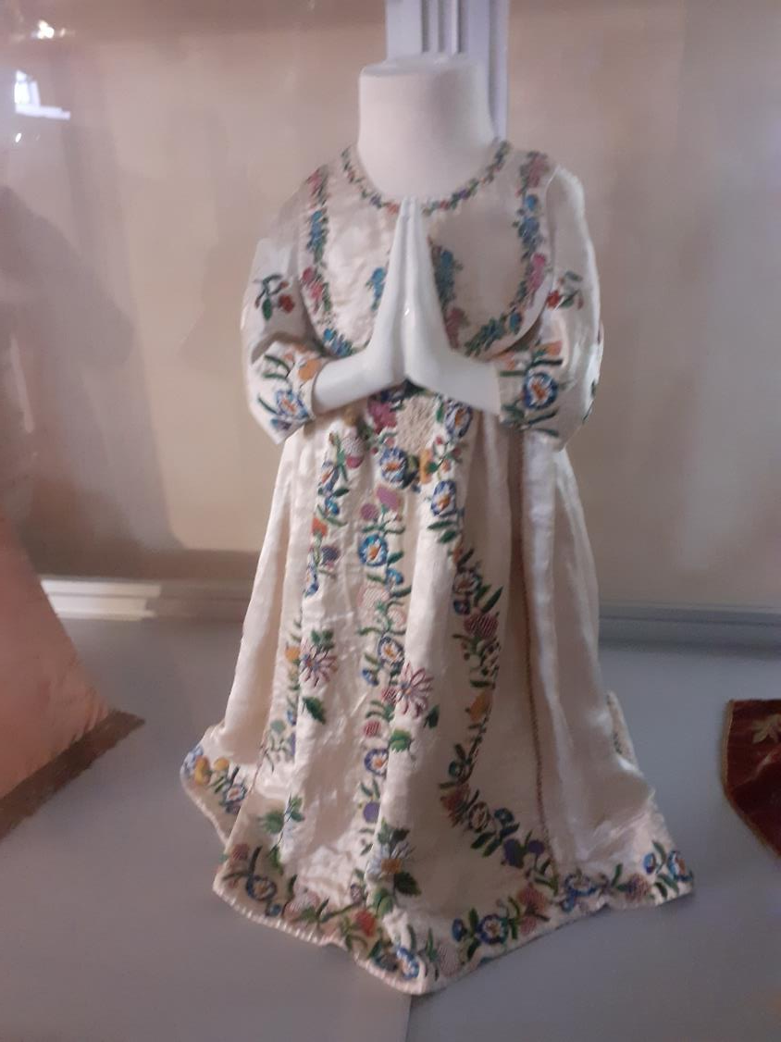

Slide 18
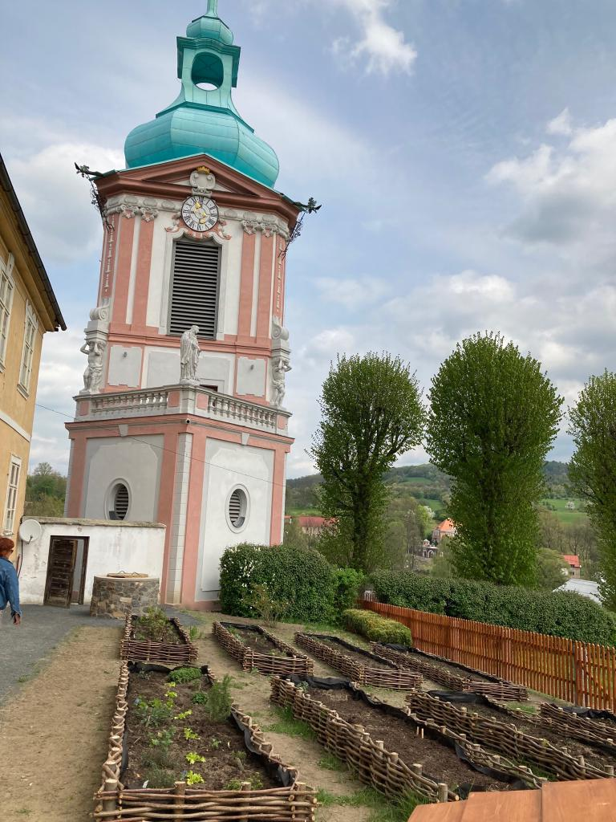
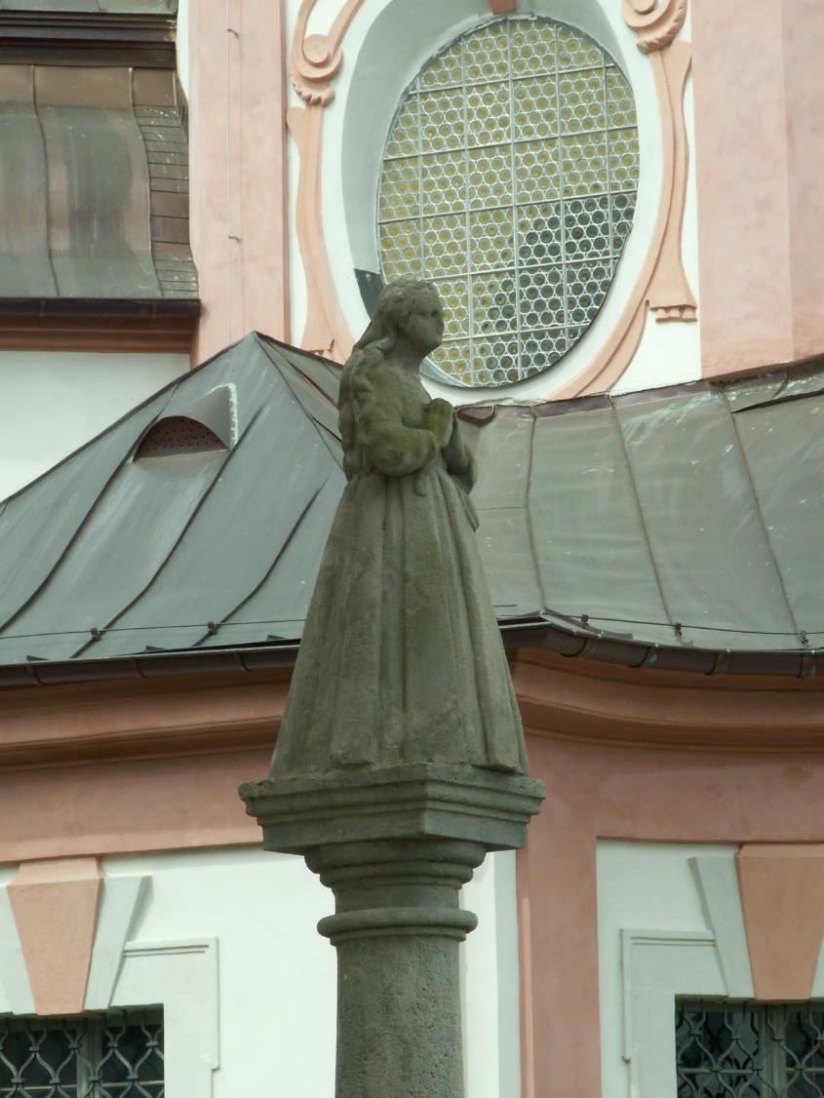

Slide 19
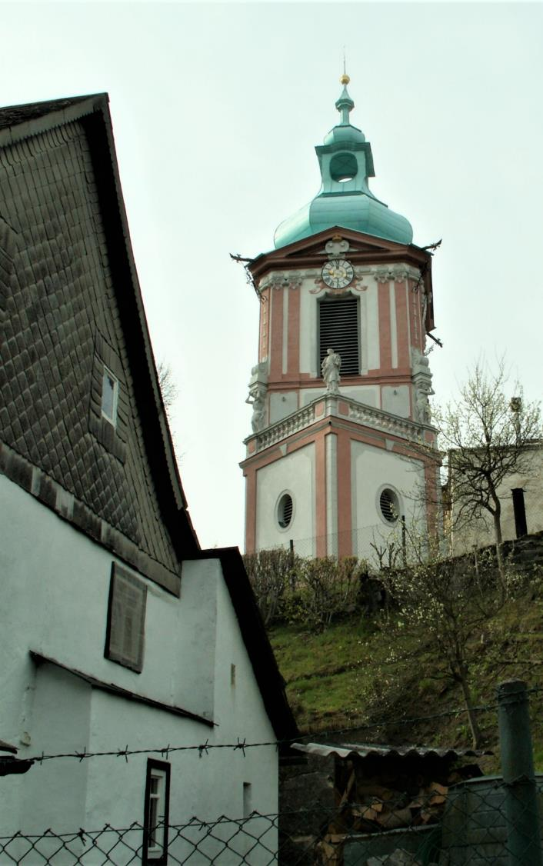
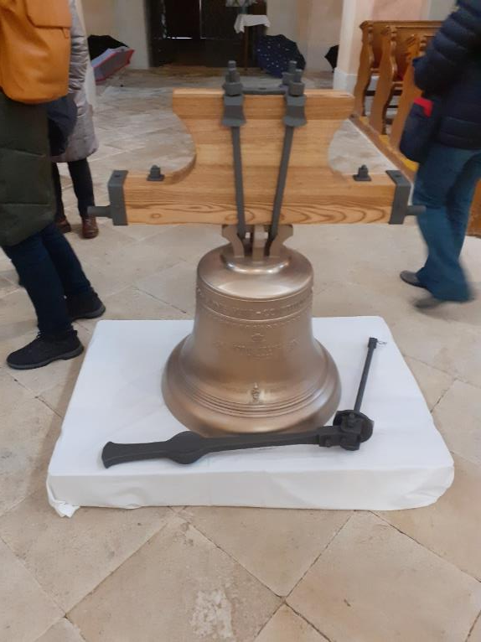
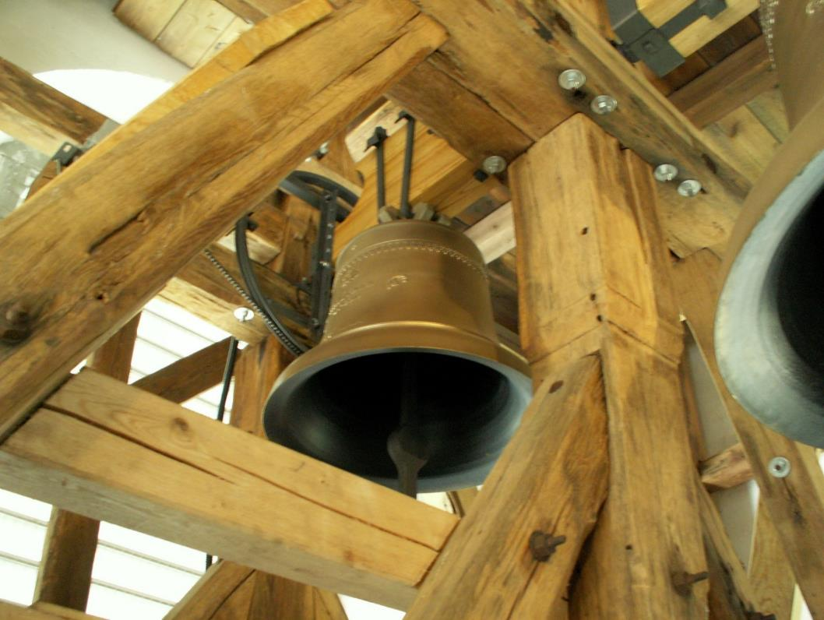

Slide 20
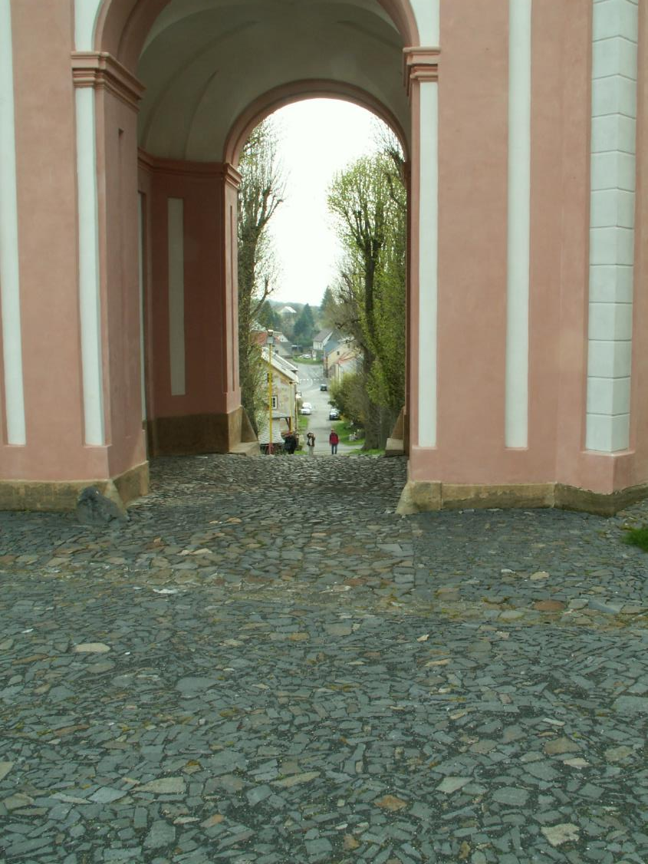
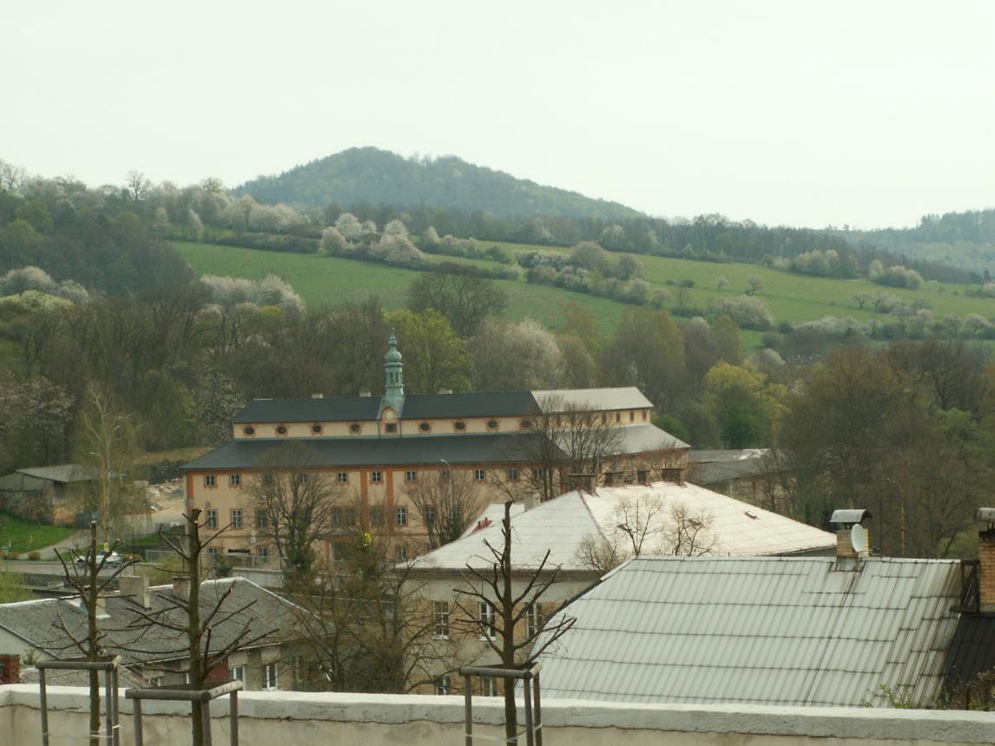

Slide 21
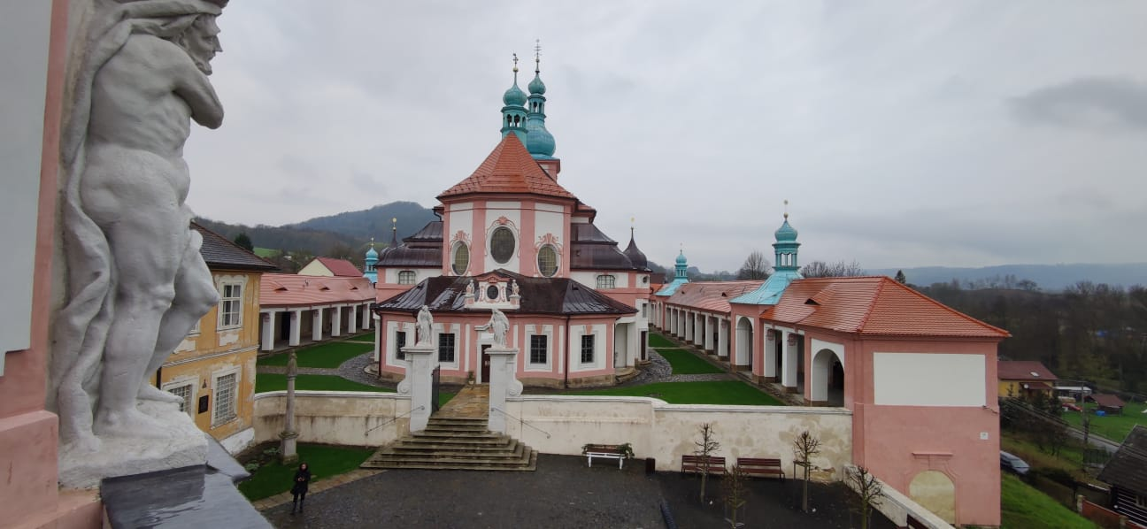

Slide 22
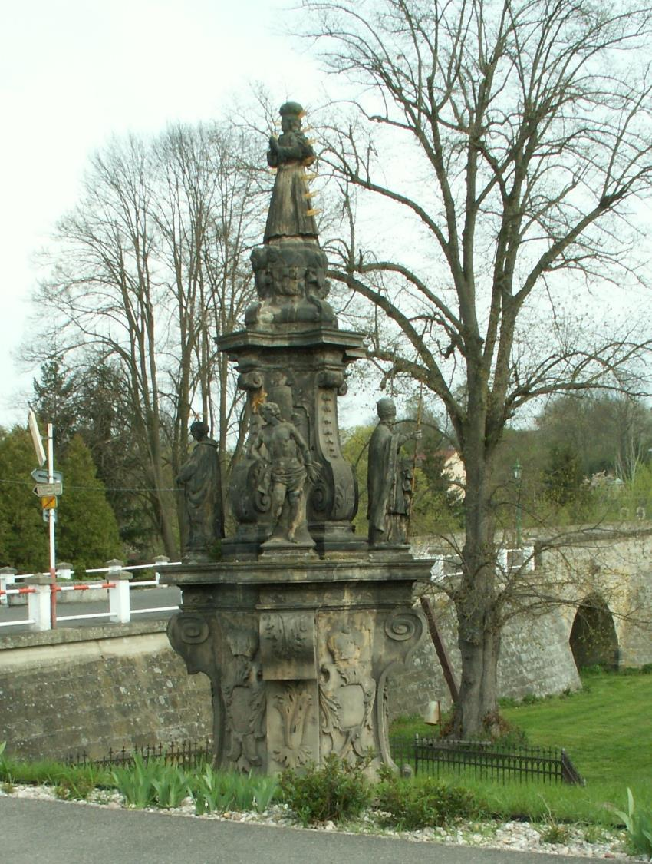
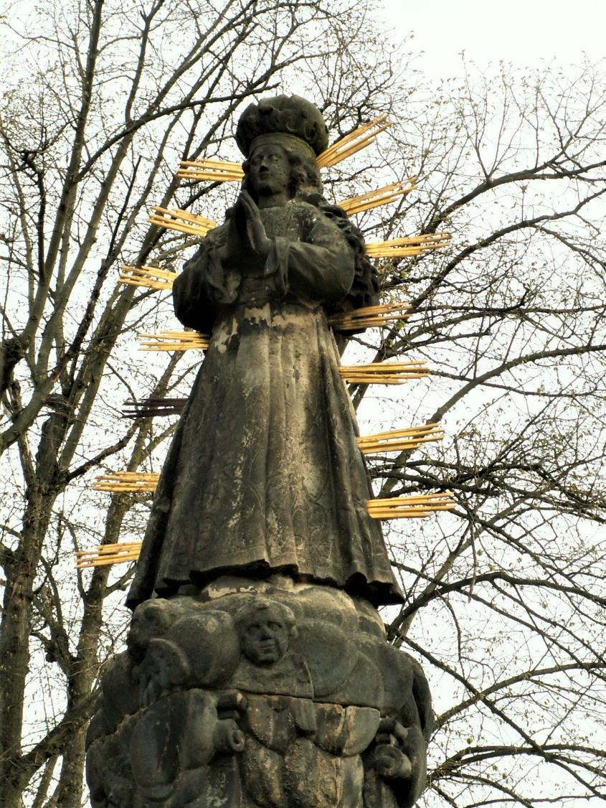

Slide 23
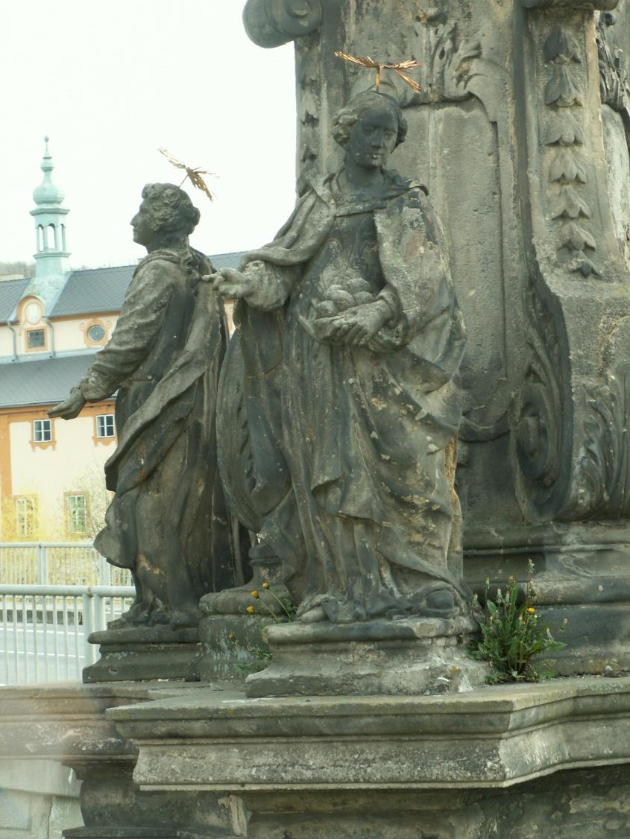
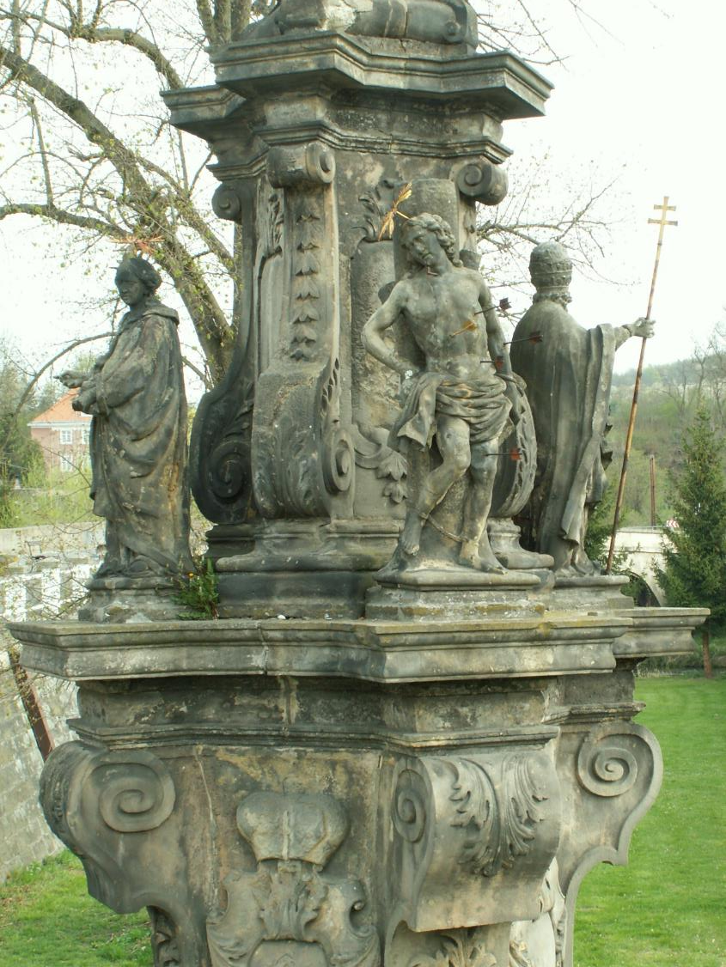

Slide 24
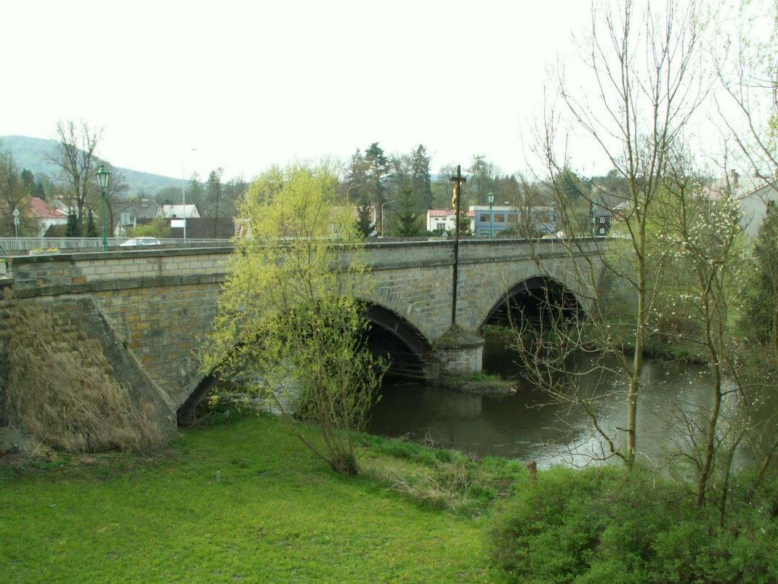
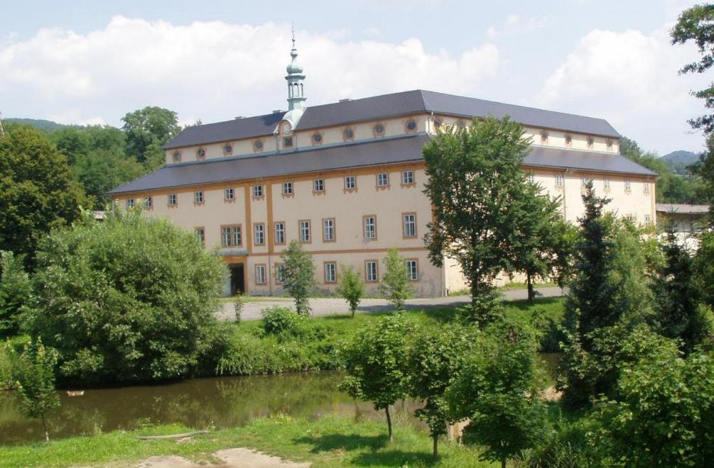

Slide 25
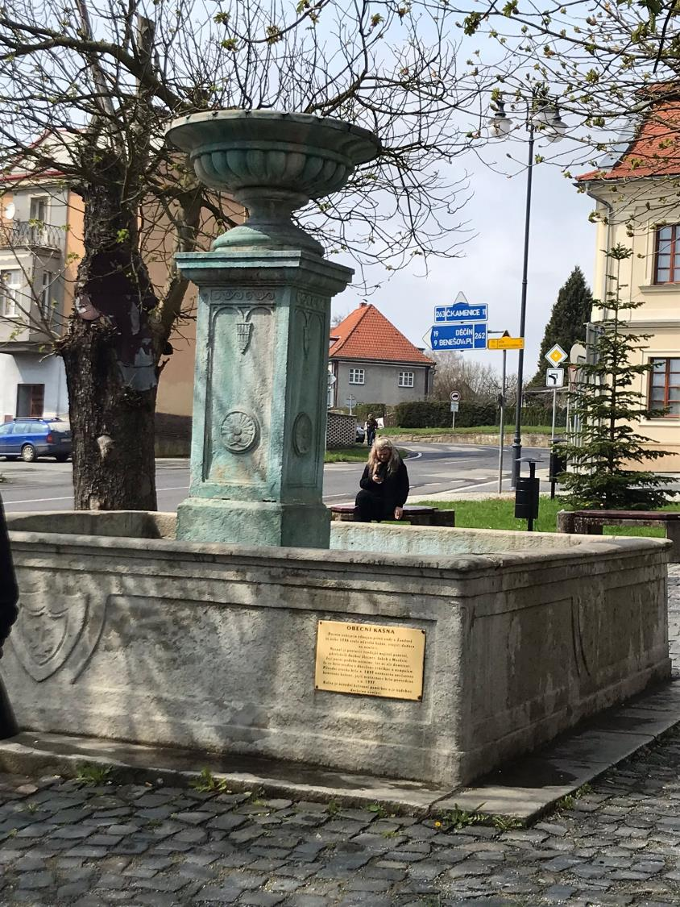
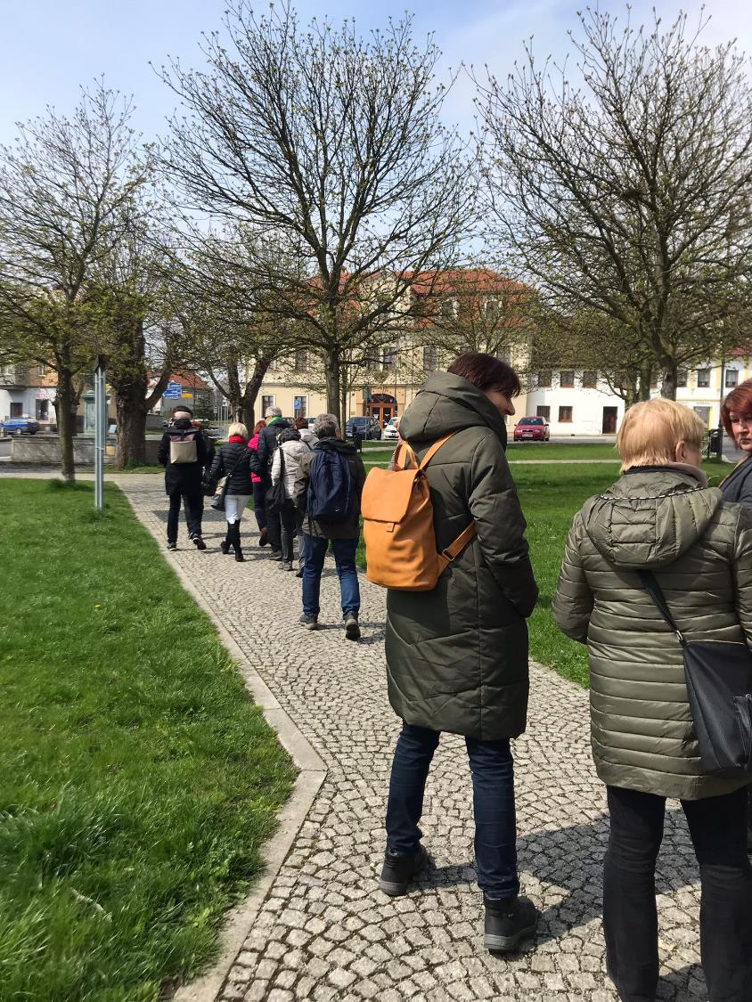
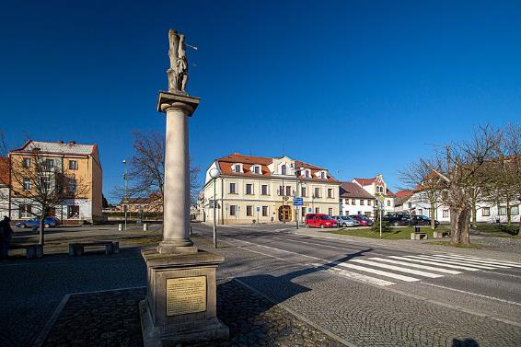
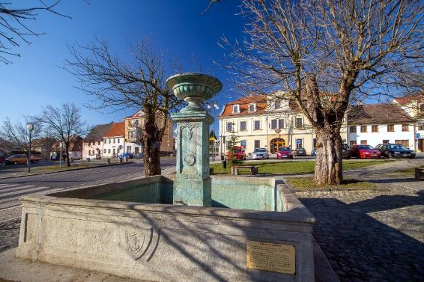

Slide 26



Slide 27



Slide 28


Slide 29

Český Dub a Hodkovice, 27. 4. 2023

Slide 30



Slide 31



Slide 32




Slide 33




Slide 34



Slide 35


Slide 36



Slide 37


Slide 38



Slide 39



Slide 40



Slide 41



Slide 42




Slide 43



Slide 44



Slide 45



Slide 46



Slide 47
Zákupy a Mimoň, 4. 5. 2023

Slide 48



Slide 49





Slide 50



Slide 51



Slide 52



Slide 53







Slide 54


Slide 55







Slide 56



Slide 57



Slide 58




Slide 59







Slide 60




Slide 61




Slide 62



Slide 63



Slide 64




Slide 65



Slide 66




Slide 67





Slide 68



Slide 69








Slide 70






Slide 71



Slide 72




Slide 73



Slide 74



Slide 75








Slide 76





Slide 77



Slide 78









Slide 79



Slide 80







Slide 81




Slide 82



Slide 83



Slide 84





Slide 85



Slide 86



Slide 87




Slide 88







Slide 89



Slide 90



Slide 91

Kryštofovo Údolí a Chrastava , 11. 5. 2023

Slide 92



Slide 93



Slide 94


Slide 95



Slide 96



Slide 97


Slide 98



Slide 99



Slide 100


Slide 101




Slide 102



Slide 103

Jablonec nad Nisou, 25. 5. 2023

Slide 104




Slide 105





Slide 106





Slide 107




Slide 108



Slide 109




Slide 110





Slide 111





Slide 112



Slide 113


Slide 114




Slide 115



Slide 116



Slide 117



Slide 118




Slide 119



Slide 120

Česká Lípa, 1. 6. 2023

Slide 121



Slide 122


Slide 123



Slide 124





Slide 125


Slide 126



Slide 127




Slide 128



Slide 129


Slide 130




Slide 131


Slide 132





Slide 133






Slide 134



Slide 135







Slide 136



Slide 137



Slide 138




Slide 139






Slide 140





Slide 141



Slide 142



Slide 143



Slide 144



Slide 145


Děkuji všem statečným výletnicím a výletníkům za pohodu a hezké společné zážitky při toulkách za symbolikou našeho kraje.

